Slide 1
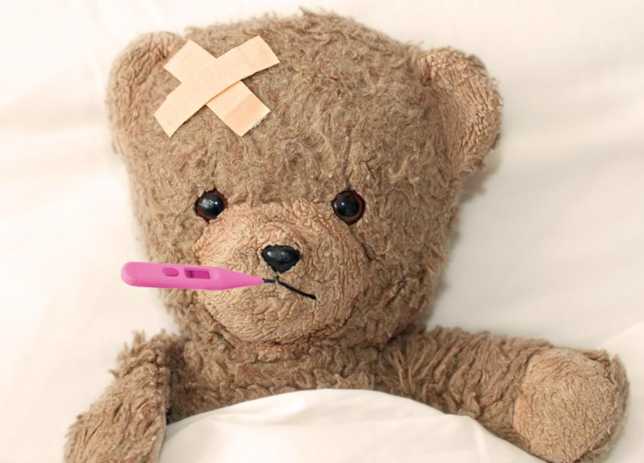
Scholing ICK
Orgaan- en weefseldonatie
Astrid Snijders en Carolien van Eck

Slide 2
Inhoud les
De donorwet
De donatieprocedure
Orgaandonatie
Weefseldonatie

Slide 3
Ervaringen?
Zijn jullie bekend met orgaan- en/of weefseldonatie?

Slide 4
De donorwet
4 registratie mogelijkheden in het donorregister
Geen toestemming
Geen bezwaar
Toestemming
Nabestaanden/specifiek persoon mogen beslissen
- Vanaf 12 jaar kan iemand zijn keuze registreren in het DR -> raadplegen! - Vanaf 18 jaar brief overheid om keuze vast te leggen.
- Veto recht tot 16 jaar (toestemmingsregistratie).
Rekening houdend met wils(on)bekwaamheid.
Notes:
Nieuwe wet vanaf 2020 van kracht. Iedereen vanaf 18, maar je kunt zelf je keuze al invullen vanaf 12 jaar.

Slide 5
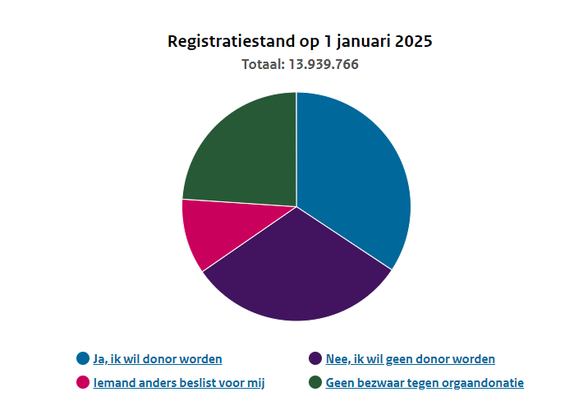
Registratiestand DR
3.337.613
4.781.880
1.486.264
4.334.009

Slide 6
Orgaandonatie

Slide 7
Orgaandonatie
Hoeveel kinderen (0-16 jaar) staan er op de wachtlijst??
Nieren 46
Lever 35 Alvleesklier 0
Hart 0
Longen 0
Totaal 81
Peildatum 31-12-2024
Notes:
Allocatie: Kinderen gaan altijd als eerst, waardoor er bij kinderen een lage wachtlijst is. (Gaan voor alles).

Slide 8
Orgaandonatie
Hoeveel orgaandonoren waren er in 2024 (post mortaal)?
360 donoren (8 donoren 0-16jr)
Wat is de meest voorkomende doodsoorzaak?
CVA

Slide 9
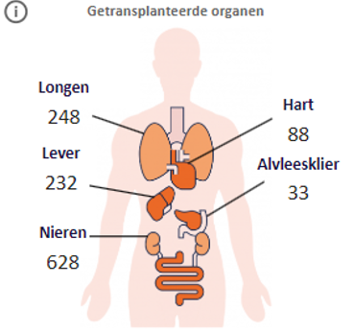
Transplantaties 2024
Hoeveel organen zijn er getransplanteerd in 2024? (postmortale donoren)
1 donor kan meerdere transplantaties opleveren
1229 organen

Slide 10
Regionale cijfers orgaandonatie 2024
Notes:
Dit overzicht te vinden: statistieken -> overig -> donatieoverzicht

Slide 11
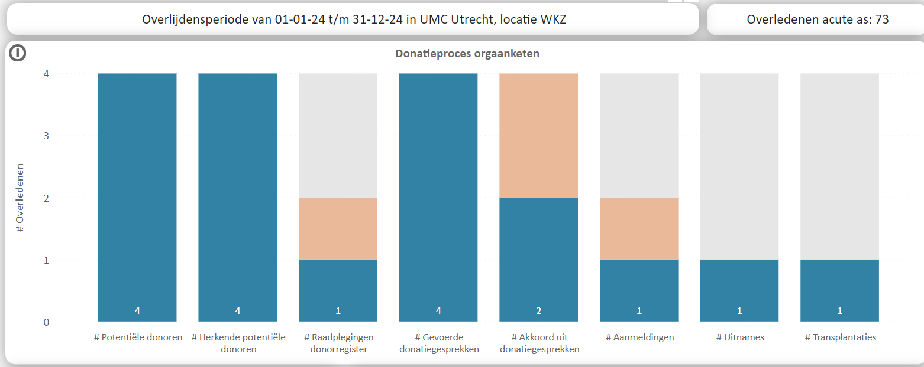
Cijfers WKZ orgaandonatie 2024
Notes:
2023 1 donor -> waren er veel meer potentiele donoren 11! Vs 2024 4.

Slide 12
Stappen donatieproces
Infauste prognose?
Donorherkenning
Raadplegen donorregister (vanaf 12jaar) en overleggen via NTS met ODC over mogelijkheden
Gesprek met ouders/voogd
Aanmelden donor ODC
Donatieformulier invullen

Slide 13
Potentiële orgaandonor | waar en wanneer?
Op welke afdelingen moet je aan orgaandonatie denken?
SEH / neurologie -> infauste prognose
Patiënt ligt op de IC (beademd)
Voldoet aan de orgaandonatie criteria -> kindprotocol (Iprova/NTS)

Slide 14
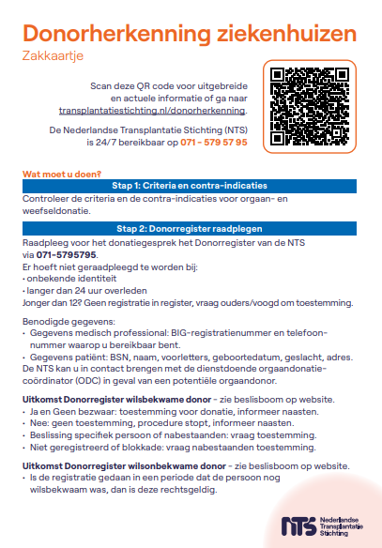
1: Donorherkenning

Slide 15
1: Donorherkenning
Contra-indicaties
Leeftijdscriteria
Harde contra-indicaties zijn:
Onbehandelde sepsis
Actieve maligniteit
Bij twijfel en meer informatie, kijk op de NTS website of bel met het orgaancentrum (24/7)

Slide 16
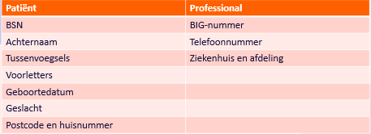
2: Raadplegen donorregister
Mogen verpleegkundigen het DR raadplegen?
Vanaf 12 jaar DR raadplegen
<12 jaar verkennend donatiegesprek ouders
Notes:
Raadplegen bij potentiële donor is verplicht!
Bij code III/infauste prognose mag je ook al raadplegen, noteer de informatie in dossier voor volgende dienst.
Raadplegen voor donatiegesprek!
Kinderen:
Vanaf 12 jaar (wilsbekwaam) kan je je keuze vast leggen in het DR, daarom ook vanaf 12 jaar raadplegen!
Tot 16 jaar: registratie toestemming, mogen de ouders dit tenietdoen, bij bezwaar mag dit niet overruled worden door ouders.

Slide 17
Overleg ODC
Vroegtijdig overleg met ODC (voor donatiegesprek)
Bespreken of donatie mogelijk is
Zijn er ontvangers?
Notes:
(Er moet wel een infauste prognose uitgesproken zijn)
Met name bij hele jonge kinderen, lengte en gewicht is belangrijk om te weten!

Slide 18
3: Gesprek ouders/voogd
Potentiële donor? Altijd mogelijkheid donatie aanbieden!
Evt. maatschappelijk werk of geestelijke verzorging inschakelen
Ontvanger van organen/weefsels niet altijd een kind
Bij toestemming orgaandonatie -> ODC wordt ingeschakeld
Donatieprocedure kost tijd!!
Notes:
Na het raadplegen gesprek met ouders/voogd
Bij kinderen gaat het niet om de donatievraag, maar om het bieden van een keuze. Het wel of niet instemmen met donatie. De keuze ligt bij de ouders. Geef ouders de ruimte om na te denken.
Ouders gaan er vaak vanuit dat organen en weefsels ook bij kinderen getransplanteerd worden. Er wordt wel naar gestreefd ,maar dit is niet altijd het geval (of mogelijk).

Slide 19
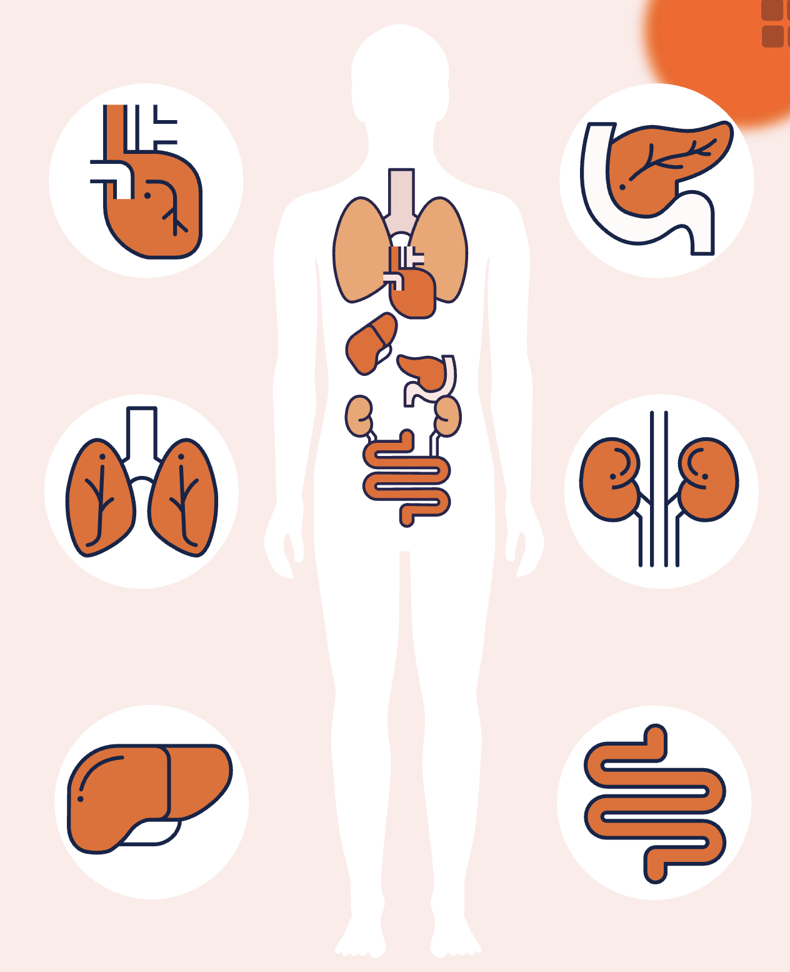
4: Donatieprocedure
Welke organen zijn geschikt voor donatie bij kinderen?
Nieren
Lever
Hart
Pancreas (+ de eilandjes)
Longen
Dunne darm

Slide 20
DBD/DCD
DBD → Donation after brain death
DCD → Donation after circulatory death

Slide 21
Leeftijdcriterea orgaandonatie
Tot 3 maanden: DBD: hart, longen
3 maanden tot 1 jaar: DBD: hart, lever ,longen DCD: lever
1-5 jaar: DBD: nieren, hart, lever, longen, dunne darm
DCD: nieren, lever, longen
Vanaf 5 jaar: DBD: nieren, hart, lever, longen, pancreas, dunne darm
DCD: nieren, hart, lever, longen, pancreas
Notes:
Vanaf 3 maanden: zwangerschapsduur >37 weken en gewicht >3kg.
Lever moet nog rijpen
Pancreas nog niet goed genoeg ontwikkeld
Nieren is wegens de grootte

Slide 22
DBD procedure
Vaststellen hersendood
<1jaar moet de procedure herhaald worden;
1e levensweek: na 48uur
Na 1e week tot 2mnd: na 24uur
2-12mnd: na 12uur
Notes:
Met name de apneutest laat zien dat het kind niet meer zelfstandig ademt en bevestigd voor ouders de onomkeerbare situatie.

Slide 23
DBD procedure
Hersendood protocol
Hersendood vastgesteld? = tijdstip van overlijden
Methylprednison iv toedienen
Met intacte circulatie en behandeling van IC naar OK
ODC komt als de hersendood is vastgesteld (kan op verzoek eerder in huis komen)
Hersendoodformulier via de site NVIC Hersendoodprotocol (nvic.nl)
Notes:
Methylprednison iv beschermend werkt tegen ischemie en re-perfusieschade van de organen, waardoor minder vaak acute rejectie optreed ook verbeterd de oxygenatie. Positief effect op de orgaanfunctie na transplantatie.
Als het een lange procedure is dan na 24u herhalen. Doses 15mg/kg
ODC kan eerder in huis gevraagd worden om de ouders te kunnen ondersteunen of wanneer een arts niet zoveel ervaring heeft met donatie en de ondersteuning eerder wenst.

Slide 24
DCD procedure
Geen hersendood
Switch off, agonale fase en vaststellen van de dood
DCD procedure leidt niet altijd tot donatie
Zonder intacte circulatie en zonder beademing van IC naar OK
ODC komt in huis nadat er toestemming is van familie (kan evt. ook eerder voor gesprekken)

Slide 25
DCD procedure
Heparine IV toedienen (intacte circulatie)
Switch-off (op de IC)
Agonale fase
Circulatiestop
5 minuten no touch -> vlakke arterielijn
Officieel vaststellen van de dood
Naar de OK
Notes:
Heparine geven vlak voor switch off t.b.v. lever- long en pancreas kwaliteit. (Afgeraden bij traumapatiënten met duidelijk uitwendig letsel).
5 min no touch: is voor de ouders, ouders mogen het kind vasthouden. Daarna wordt het kind snel vervoerd naar OK. Soms wordt er ook voor gekozen om de switch-off op OK te doen, zodat de warme ischemietijd dan korter is.

Slide 26
Logistiek
ODC’s vanuit verschillende centra
Houd rekening met rij-afstand (kan soms >2 uur duren)
Kennismaking met de dienstdoende arts en verpleegkundige.
Regelen van OK ruimte / team
Vervoer organen
Contact Eurotransplant

Slide 27
Taken ODC – IC
Virologie/HLA bepaling (pre-transfusie bloed)
Gesprek familie en tijdspad vaststellen
Contact huisarts/specialist/OVJ (<18 altijd niet natuurlijke dood)
Donorstatus aanmaken
Donormanagement
Lichamelijk onderzoek (samen met de arts)
Aanmelding weefseldonatie (NTS)
Notes:
Heparine geven vlak voor switch off t.b.v. lever- long en pancreas kwaliteit. (Afgeraden bij traumapatiënten met duidelijk uitwendig letsel).
5 min no touch: is voor de ouders, ouders mogen het kind vasthouden. Daarna wordt het kind snel vervoerd naar OK. Soms wordt er ook voor gekozen om de switch-off op OK te doen, zodat de warme ischemietijd dan korter is.

Slide 28
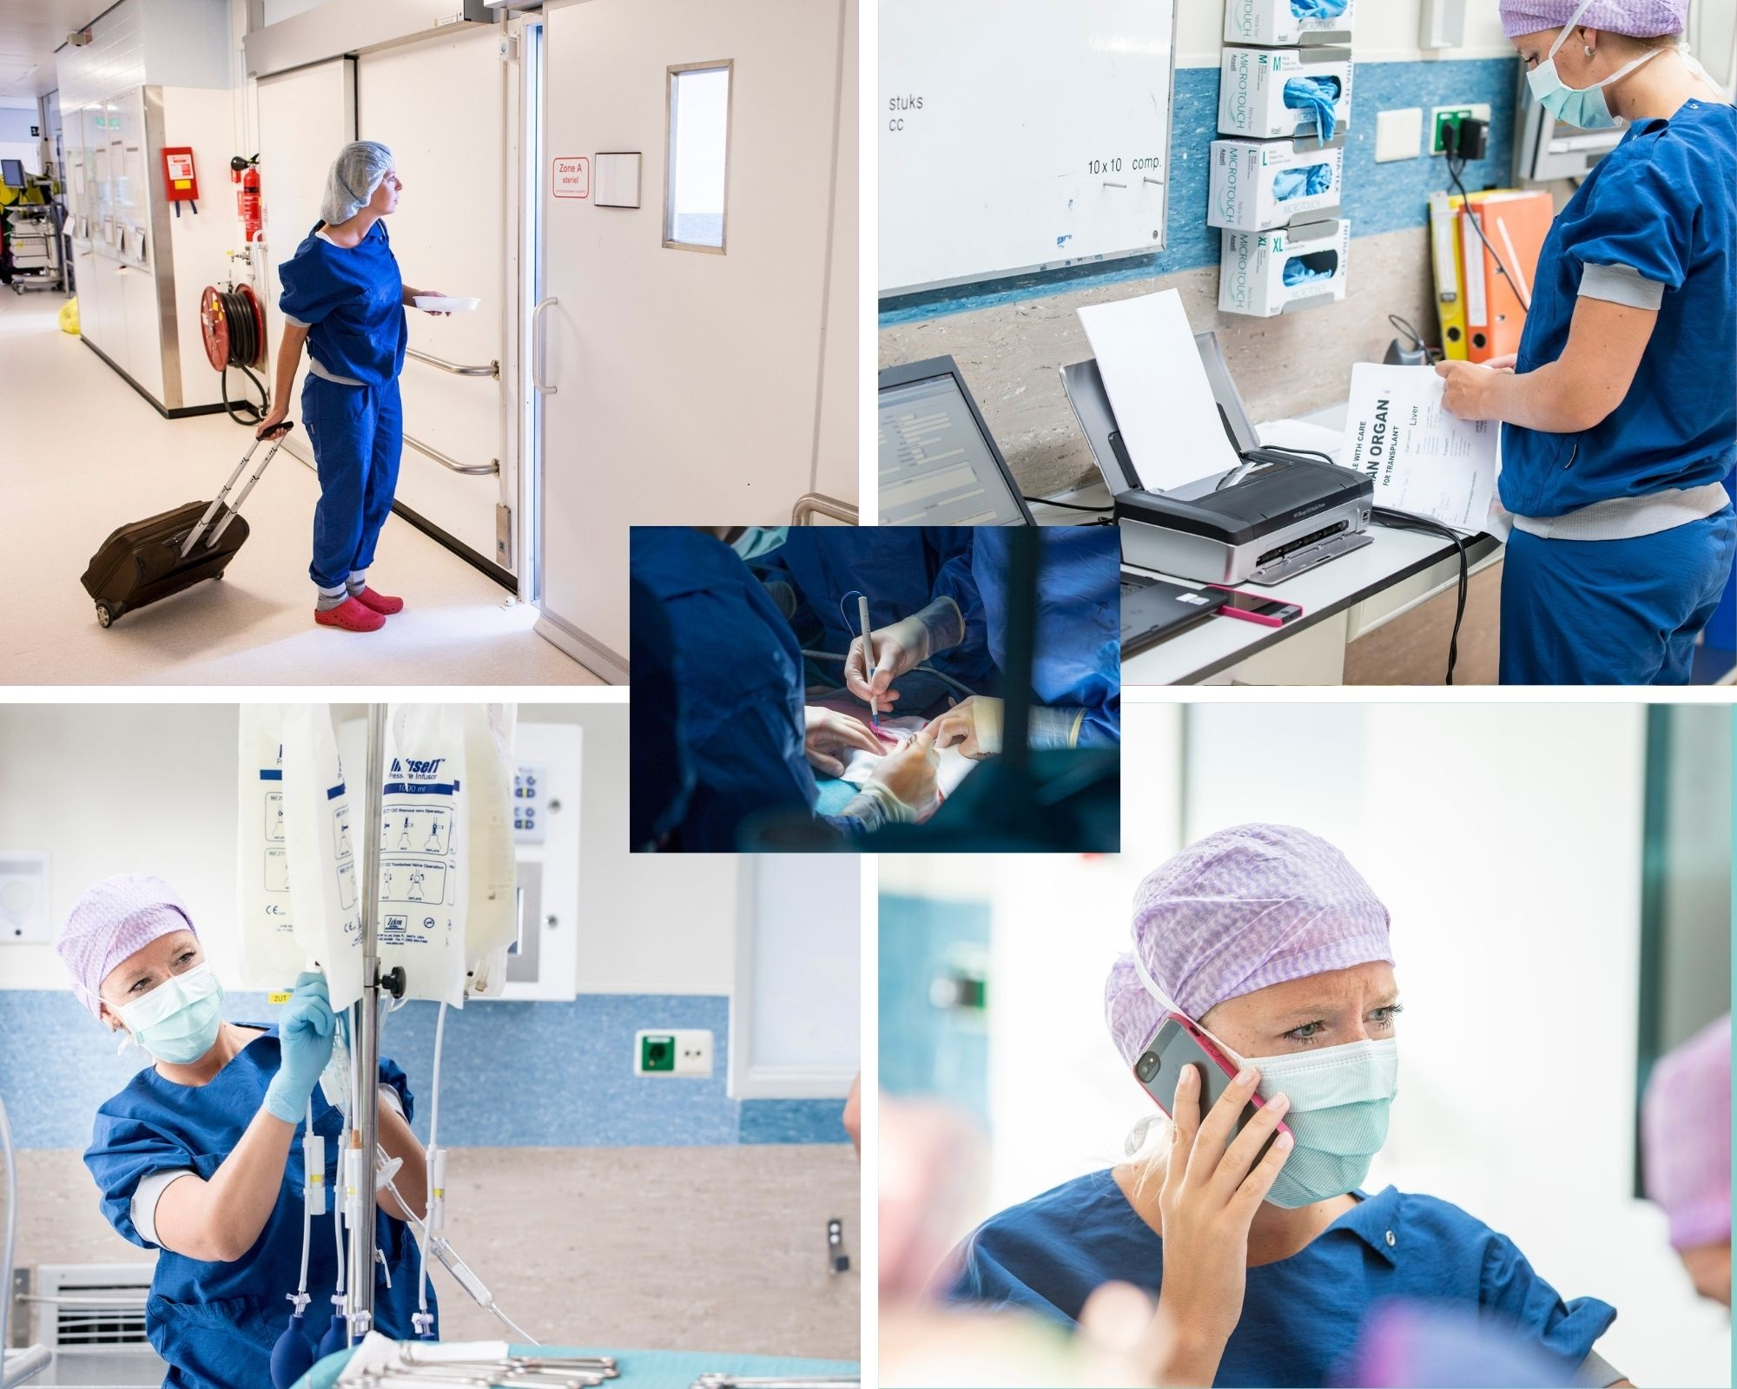
Taken ODC – OK
VSO (in geval van DCD)
Time out op OK
Ontvangst (buitenlandse) thoraxteam
Vervoer donor naar OK
Perfusie
Donorstatus bijwerken
Contact met ET en ontvangende centra
Verpakken van organen
Vervoer organen
Donor retour naar IC
Contact familie na OK
Notes:
Heparine geven vlak voor switch off t.b.v. lever- long en pancreas kwaliteit. (Afgeraden bij traumapatiënten met duidelijk uitwendig letsel).
5 min no touch: is voor de ouders, ouders mogen het kind vasthouden. Daarna wordt het kind snel vervoerd naar OK. Soms wordt er ook voor gekozen om de switch-off op OK te doen, zodat de warme ischemietijd dan korter is.

Slide 29
Direct na orgaandonatie
Kind komt terug op de IC
Kind erg bleek en koud (kan heftig zijn voor ouders)
Familie kan indien gewenst (nogmaals) afscheid nemen
Daarna gaat het kind naar mortuarium voor eventueel weefseldonatie of wordt opgehaald door de uitvaartondernemer.

Slide 30
Nazorg
Administratie + overdracht DC
Informatie delen met betrokken artsen/ verpleegkundigen
Opvragen toestand ontvangers (eenmalig) na 6 weken
Na 6-8 weken contact met familie
Dankbrieven

Slide 31
Weefseldonatie

Slide 32
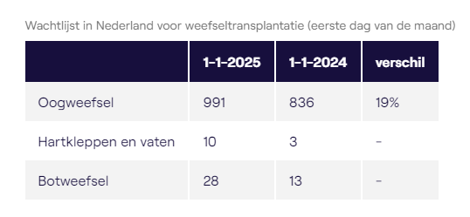
Wachtlijst weefsels
Hoeveel mensen staan er op de wachtlijst voor hoornvlies?
Weefseltransplantaties tot 1 jan 2025: 2039

Slide 33
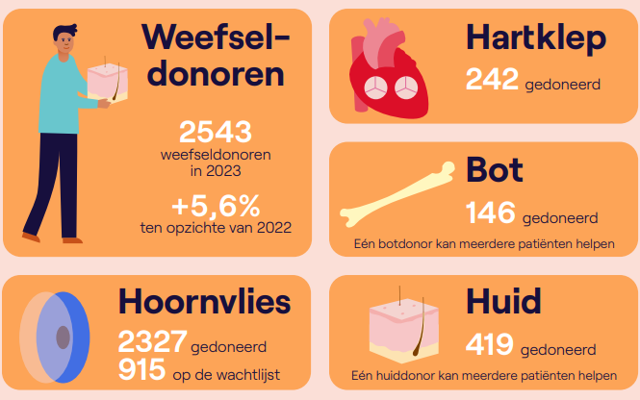
Weefseldonoren landelijk 2023
Hoeveel weefseldonoren waren er in 2023?

Slide 34
Stappen van het donatieproces
- Gelijkwaardig aan de stappen bij orgaandonatie
Donorherkenning
Raadplegen donorregister (vanaf 12jaar)
Gesprek met ouders/voogd
Aanmelden donor NTS
Donatieformulier invullen

Slide 35
Donorherkenning
Welke weefsels zijn geschikt voor donatie bij kinderen?
Oogweefsel (vanaf 2 jaar)
Hartkleppen (vanaf 3kg)
Botweefsel (vanaf 17 jaar)
- Kan gecombineerd worden met orgaandonatie
- Tijdstip van overlijden moet bekend zijn
- Geen contra-indicaties aanwezig

Slide 36
Controleren medische geschiktheid
Notes:
Immuum-gecomprimenteerde status: leucocyten <3 in de laatste 3 maanden voor overlijden
Bacteriële sepsis is geen contra-indicatie! Virale sepsis wel.
Raadpleeg altijd het OC voor de actuele stand van zaken.
Donatie is ook mogelijk bij obductie en ter beschikkingstellen aan de wetenschap

Slide 37
Contra-indicatie kind tot 18mnd
Geen weefseldonatie mogelijk indien:
Kind 48u voor overlijden transfusie of veel vocht heeft gekregen (500ml+) wegens bloedverlies
Moeder 48u voor overlijden van het kind transfusie of veel vocht (2l+) heeft gekregen wegens bloedverlies.
Als er bij moeder geen lab afgenomen kan worden.
Notes:
Eerste 2 punten niet mogelijk ivm hemodilutie

Slide 38
Gesprek ouders/voogd
Afscheid niet anders dan wanneer een kind geen donor is
Geen consequenties voor opbaren
Thanatopraxie mogelijk
Patiënt < 6u koelen
Weefseldonatieprocedure kan tot 30u duren
Procedure leidt niet altijd tot transplantatie
Geen kosten voor familie
Notes:
Na het raadplegen gesprek met ouders/voogd
Bij kinderen gaat het niet om de donatievraag, maar om het bieden van een keuze. Het wel of niet instemmen met donatie.
Ouders gaan er vaak vanuit dat organen en weefsels ook bij kinderen getransplanteerd worden. Er wordt wel naar gestreefd ,maar dit is niet altijd het geval (of mogelijk).

Slide 39
Procedure per weefsel
Hartkleppen (vanaf 3kg)
Volledig hart wordt uitgenomen en niet teruggeplaatst
Y incisie
Bij kindjes (vanaf 3kg tot 2jr) alleen op verzoek van ouders
Obductie en hartklepdonatie gaan niet samen
PA onderzoek mogelijk
Oogweefsel (vanaf 2 jaar)
Enucleatie
Nadien plaatsing oogprothese
Kans op optreden blauwverkleuring
Hoofd hoog leggen
Obductie mogelijk
Notes:
Patiënt mag pas na de weefseldonatie verzorgd / aangekleed worden is patiënt toch aangekleed dan mag het uitname team niks meer doen. (OK jasje aan).
Oog:
Hoofd hoger dan de romp
Duur 60 min
Bewaartermijn:
Cornea 28 dagen
Sclera 1 jaar
Hartkleppen:
Aortaklep en pulmonaalklep. Kleppen worden geprepareerd in weefselbank. Kleppen zijn erg fragiel, mn aorta klep, pulmonaalklep is iets sterker.
Hartkleppen van neonaten (tot 2jr) wegens ethisch perspectief alleen op eigen verzoek van ouders hartkleppen van neonaten uitgenomen. Intensivisten hoeven zelf niet de vraag te stellen, alleen als ouders dit zelf aankaarten.
Uitname hart 2uur
Aorta 1,5 uur
Bewaartermijn 5 jaar

Slide 40
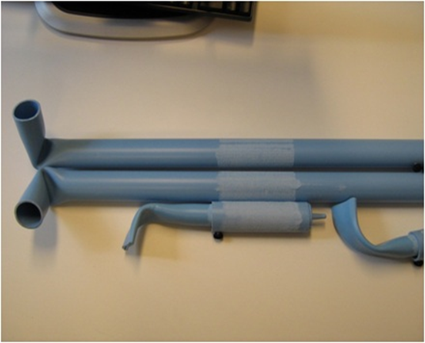
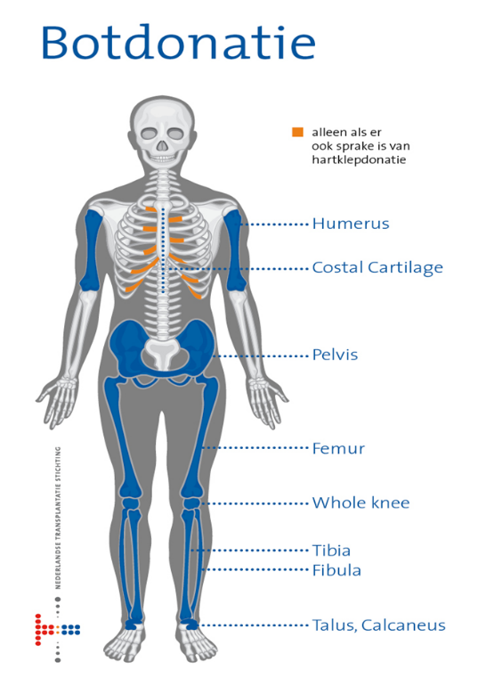
Procedure per weefsel
Botweefsel (vanaf 17 jaar)
Procedure duurt +/- 6u
Protheses worden teruggeplaatst
Geen (rituele) lichaamswassing mogelijk
Notes:
Botweefsel:
Wordt veel gebruikt in de orthopedie / kaakchirurgie / oncologie.
Met 1 donor kunnen 100-300 mensen geholpen worden
Uitname op OK en duur 6uur
Bewaartermijn 3-5jaar

Slide 41
Bloedafname weefseldonor
<2 mnd:
Geen bloedafname nodig bij de donor -> alleen bij moeder.
2-18 mnd:
Bloedafname bij donor en moeder
Afgelopen 4 mnd borstvoeding gehad? Dan bloedafname bij de donor en moeder.
Als er geen bloed afgenomen kan worden bij de moeder, kan donatie niet doorgaan.

Slide 42
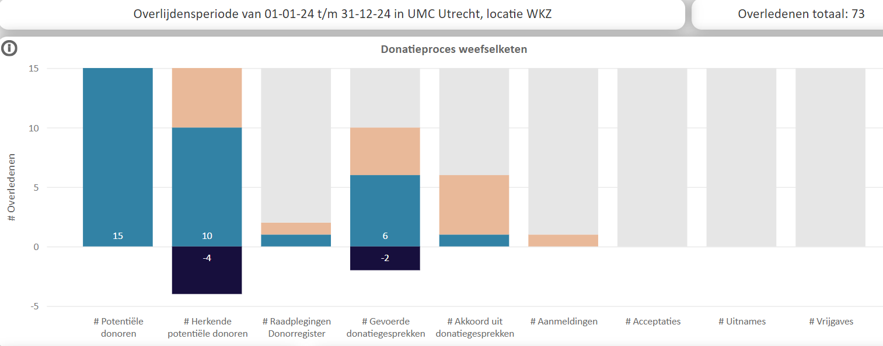
Cijfers weefseldonatie WKZ 2024
Notes:
Wordt niet altijd herkend -> vaak gewicht. (mogelijk vanaf 3kg).
Stuk minder potentiële donoren dan 2023 -> 29 en 1 uitname (hartkleppen).

Slide 43
Samenvattend
Orgaandonatie
Familiebegeleiding
Donorbehandeling
Kindprotocol NTS
Weefseldonatie
Goede voorlichting familie
Denk aan bloedafname moeder en donor

Slide 44
Ontvangers zijn je dankbaar!

Slide 45
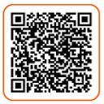
Naslag
Kindprotocol
Zakkaartje donorherkenning
E-learning orgaan- en weefseldonatie Ulearn (verplichte e-learning 2025)
Protocol Zenya: postmortale orgaan- en weefseldonatie
Folders Nederlandse transplantatie stichting (NTS) orgaan- en weefseldonatie
Communicatie rondom donatie (CrD training) ‘Versterk je gesprekstechnieken om nabestaanden van potentiële orgaan en weefseldonoren te kunnen begeleiden’
12 februari 14:45-17:30 Meander MC
19 februari 14:45-17:30 Meander MC
18 maart 14:30-17:00 Rivas Gorinchem
29 sept 13:00-17:00 UMC
16 okt 13:00-17:00 UMC
19 okt 13:00-17:00 UMC
Meld je aan bij:
c.vaneck-3@umcutrecht.nl
donatiecoordinator@umcutrecht.nl

